Slide 1

LEZIONI INTERMEDIE
SEGUIRE UNA LINEA COLORATA CON BLOCCO PERSONALIZZATO CON INPUT: MUOVERSI PER UNA CERTA DISTANZA

Slide 2
Obiettivi della Lezione
Scoprire come scrivere un programma che segue una linea che prenda più input
Imparare come scrivere un programma che segua una linea e si fermi dopo un certo numero di gradi
Allenarsi a realizzare blocchi personalizzati utili
Prerequisiti: Blocchi personalizzati con input e output, Fili dati, Loop, Switch.
Il codice usa i blocchi di commento blu. Siate sicuri di utilizzare l’ultima versione del sw ev3. Su ev3lessons c’è una guida che può aiutarvi.

Slide 3
Blocco personalizzato per seguire una linea con input
Fare un blocco personalizzato al di fuori dal vostro “line follower” riduce la lunghezza del vostro codice e lo rende riutilizzabile
Imparare a scrivere un “line follower” che possa ricevere input multipli (potenza, gradi e colori) può essere molto utile
Ogni volta che dovete seguire una linea ma per distanze diverse, dovrete solo cambiare l’input!

Slide 4
Suggerimenti per avere successo
Avete bisogno di saper creare un programma per seguire una linea semplice e come realizzare blocchi personalizzati con input
Dato che userete il sensore di colore in modalità colore, per questa lezione non avrete bisogno di calibrarlo
Controllate in quale porta avete collegato il sensore di colore ed aggiustate il codice se necessario
Potrebbe essere necessario regolare la velocità o la direzione per lavorare con il robot. Assicurarsi che il sensore del colore si trovi di fronte alle ruote nella direzione di marcia.
Assicuratevi di posizionare il robot sul lato della linea che volete seguire. L'errore più comune è quello di posizionare il robot sul lato sbagliato della linea per iniziare.

Slide 5
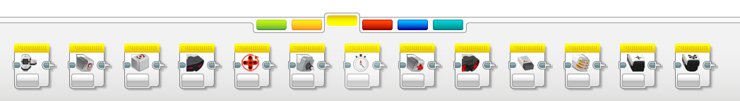
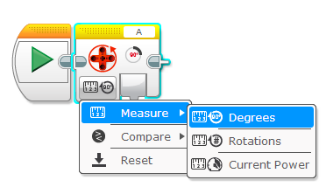
Un nuovo blocco
In questa lezione userete il blocco sensore dal tab giallo per la prima volta
Useremo il blocco “Rotazioni del motore” Questo è il sensore di rotazione. Il blocco ha molte modalità utili
In questa lezione, impariamo a usarlo in modalità reset in modo che il valore nel sensore sia impostato su 0.

Slide 6
Seguire un colore per una certa distanza
STEP 1: Create un semplice programma per seguire un colore
STEP 2:
A. Includete un blocco “resetta rotazione” in modo che il blocco del sensore resetti ogni precedente lettura
B. Uscite dal loop del programma per seguire la linea quando il robot si è mosso di un certo numero di gradi
STEP 3:
A. Create un blocco personalizzato con il codice dello step 2 con gli input per gradi, potenza e colore.
B. Collegate gli input del blocco personalizzato
Sfida: Scrivete un programma per seguire la linea colorata e che si fermi dopo un certo numero di gradi. Il programma dovrebbe prendere tre input: gradi, potenza e colore da seguire.
Scopo: fermarsi dopo 720 gradi

Slide 7
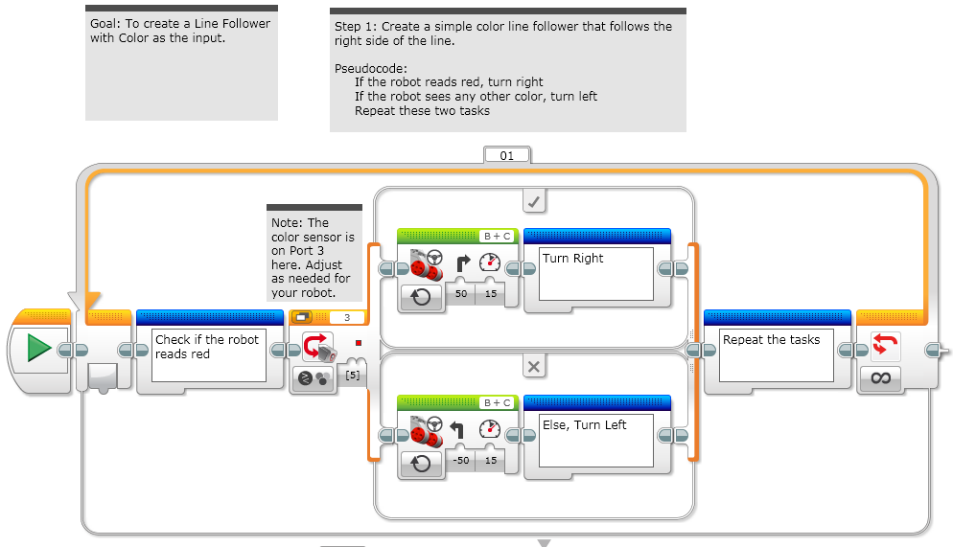
Step 1: Seguire la linea colorata
Scopo: creare un programma che segua una linea col colore come input
Step 1: creare un semplice programma che segua una linea partendo dal lato destro di essa.
Pseudocodice:
- Se il robot vede rosso, vai a destra
- Se il robot vede un altro colore, vai a sinistra
- Ripeti
Nota: in questo esempio il sensore colore è sulla porta 3. Correggete se lo avete collegato ad una porta diversa.

Slide 8
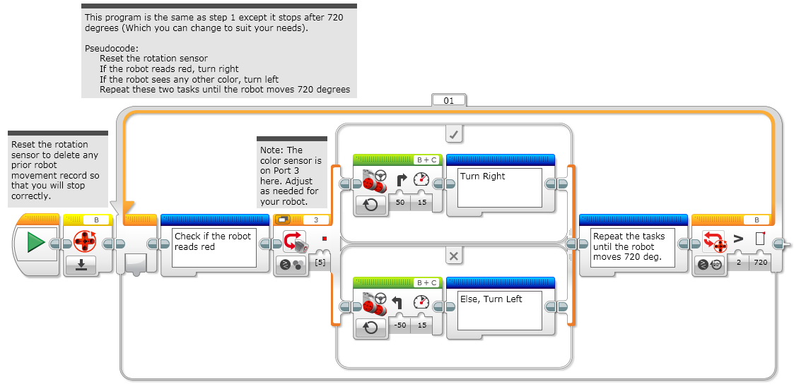
Step 2: Aggiungere Reset & Loop Exit
Questo programma è lo stesso di quello allo step 1 con la differenza che si ferma dopo 720° di rotazione del motore (potete cambiare questo valore, secondo le vostre necessità)
Pseudocodice:
Resetta il sensore di rotazione del motore
Se il robot vede rosso, gira a destra
Se vede qualsiasi altro colore, gira a sinistra
Ripeti fino a 720° di rotazione del motore
Nota: in questo esempio il sensore colore è sulla porta 3. Correggete se lo avete collegato ad una porta diversa.
Resetta il sensore di rotazione del motore per cancellare ogni precedente valore registrato in modo da ottenere il movimento esatto

Slide 9
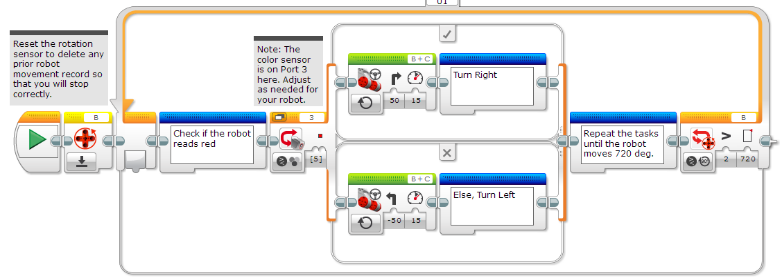
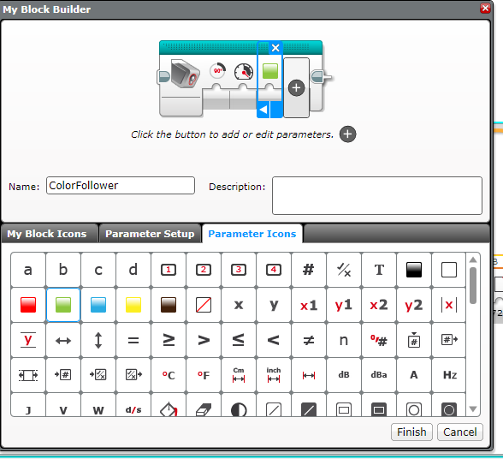
Step 3a: Creare un blocco personalizzato
Selezionare tutti i blocchi che devono far parte del blocco personalizzato
Aggiungere 3 input: uno per la potenza, uno per il colore ed uno per i gradi
Se avete bisogno di aiuto fate riferimento alla lezione sui blocchi personalizzati
A
B

Slide 10
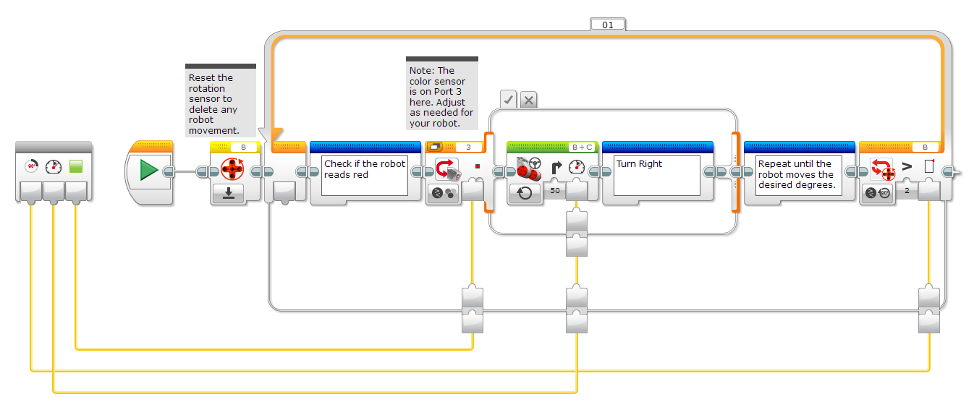
Step 3b: Collegare il blocco personalizzato
Color
Degrees
Power
C
L’input dei gradi va nella condizione di uscita dal loop
L’input della potenza va nell’input della potenza del blocco motori
L’input del colore va nell’input del colore dello switch

Slide 11
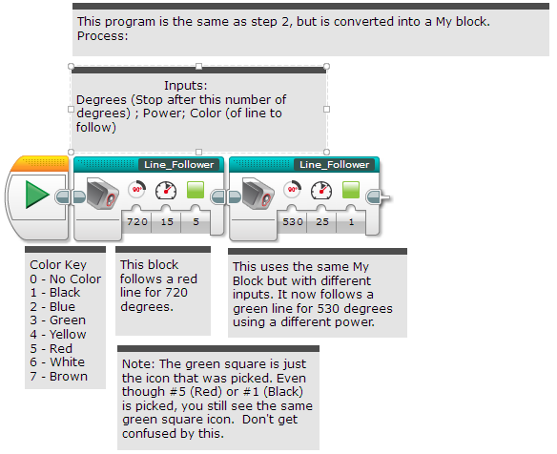
STEP 3c: Usare il blocco personalizzato
Ora il blocco personalizzato appare nella scheda turchese e lo stesso blocco può essere usato ancora e ancora con nuovi input (vedi a sinistra)
Il primo blocco da solo risolve la sfida di seguire la linea per 720 gradi.
Il secondo blocco di questo codice è per mostrare che lo stesso blocco può essere utilizzato con input diversi per seguire una linea diversa per una distanza diversa.
Se volete imparare a seguire le linee in maniera più lineare, passa alla lezione di controllo proporzionale in Avanzate.
Questo programma è identico a quello dello step 2, ma convertito in blocco personalizzato
Input:
Gradi (stop dopo il numero indicato); Potenza; Colore (della linea da seguire)
Colore:
0 - Nessuno
1 - Nero
2 - Blu
3- Verde
4 - Giallo
5 - Rosso
6 - Bianco
7 - Marrone
Questo blocco segue una linea per 720°
Questo usa lo stesso blocco personalizzato con differenti input. Adesso segue una linea verde per 530° con una diversa potenza
Nota: il quadratino verde è solo un’icona da cliccare. Anche quando il colore è diverso, vedrete sempre questo quadratino verde. Non lasciatevi ingannare

Slide 12
CREDITS
Questo tutorial è stato creato da Sanjay Seshan and Arvind Seshan
Altre lezioni sono disponibili su www.ev3lessons.com
Traduzione: Giuseppe Comis
questo lavoro è sotto licenza di Creative Commons Attribution-NonCommercial-ShareAlike 4.0 International License.

